Slide 1
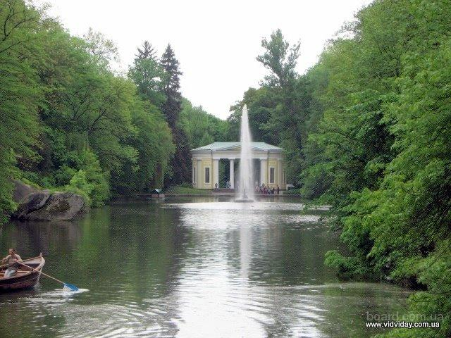
Національні парки України

Slide 2
Чатир-Даг – одна з найцікавіших природних пам’яток Криму.

Slide 3
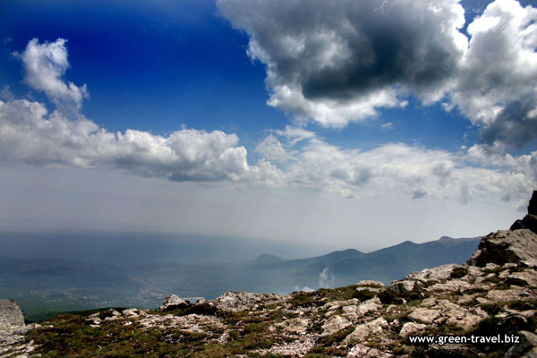
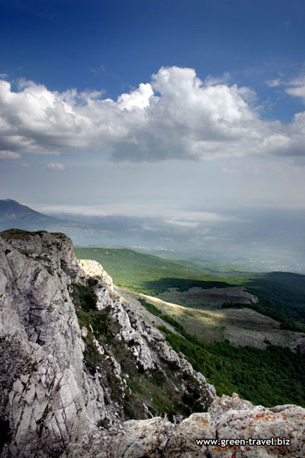
На верхньому плато височіють дві вершини – Ангар-Бурун і Еклізі-Бурун.

Slide 4
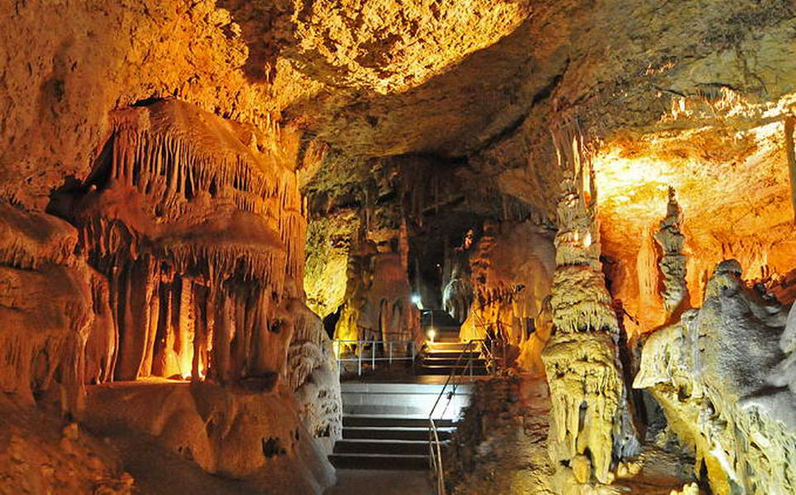
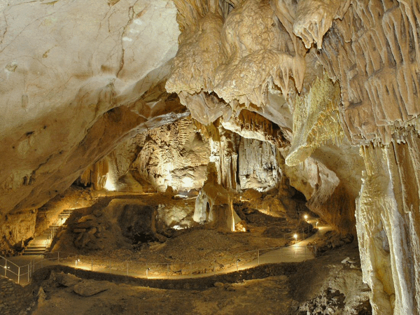
На нижньому плато є дві печери, обладнані для відвідувачів – це Мармурова печера і Еміне-Баїр-Хосар.

Slide 5
Ландшавт дуже різноманітний.

Slide 6
Масив обмежений двома глибокими проходами - богазами (перевалами). .

Slide 7
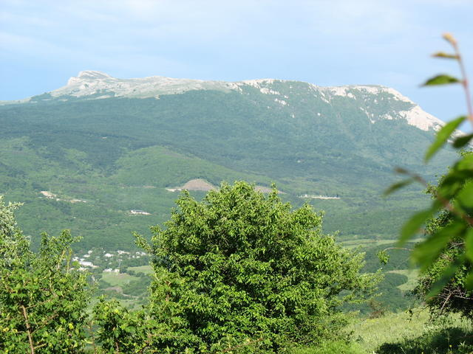
Площа Чатир - Дага складає 900 га , перебувати в заповідному фонді з 1980 року , на даній території росте близько 500 видів рослин.

Slide 8
На даний момент він доступний для відвідування при дотриманні наступних умов:
- Частина Нижнього плато відноситься до території Кримського Природного Заповідника ,
- Стоянки ( ночівлі) на Нижньому плато дозволені тільки на т / с Мармурова і т / б Онікс- тур;
- Відвідування Верхнього плато і вершини Ангар- Бурун (територія Алуштинського Гло ) здійснюється в загальному порядку за маршрутами з Ангарського перевалу , т / с "Онікс -тур " і через Тисів ущелині ;
- Стоянки " Саурган " і "Кленова Альтанка " знаходяться на території відтворювального ділянки та виключені зі списку дозволених ;
Маршрути сплановані з порушенням зазначених пунктів реєстрації в КСС Криму не підлягають.

Slide 9
Голосіївський ліс — це лісовий масив переважно природного походження.

Slide 10
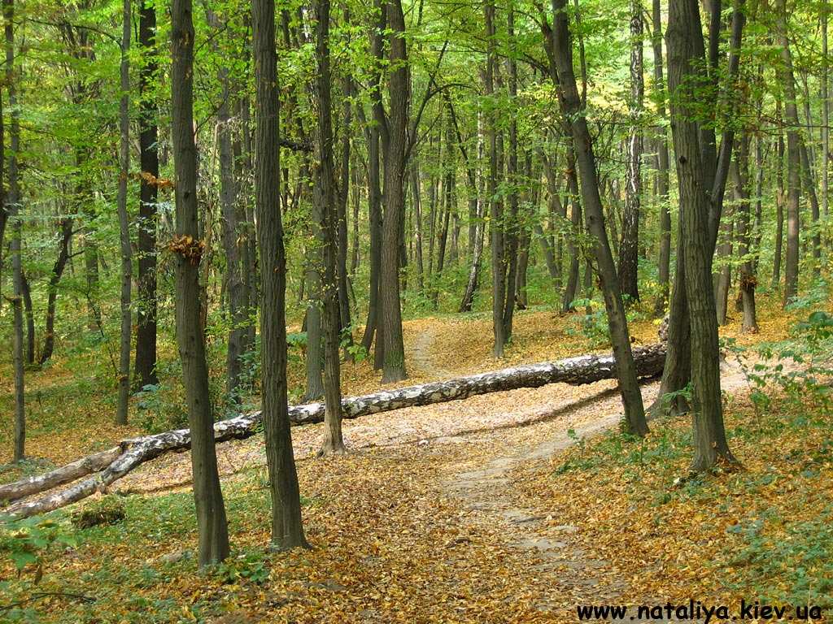
27 серпня 2007 року було утворено національний природний парк «Голосіївський» площею 4521,29 гектара.

Slide 11
У лісі протікає Голосіївські (Дідорівські) ставки.

Slide 12
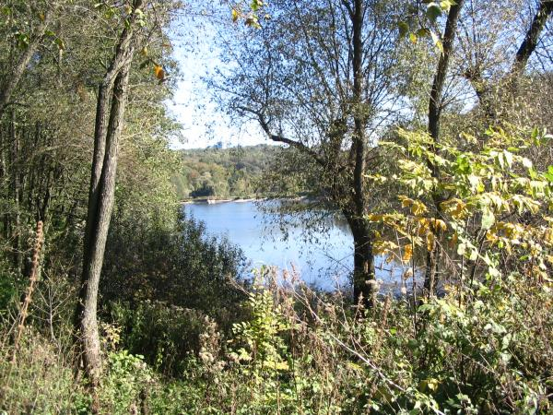
Рослинність Голосіївського лісу представлена переважно широколистяними лісами.

Slide 13
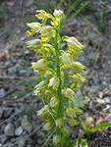
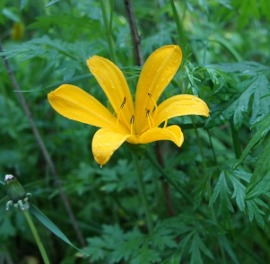
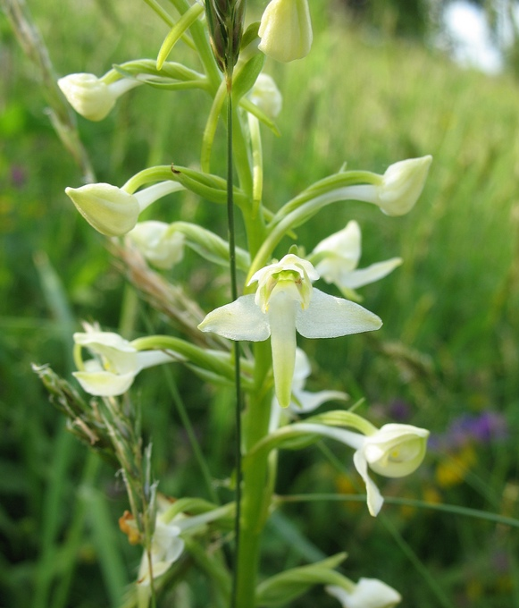
У Голосіївському лісі зустрічаються і рідкісні та малопоширені види рослин. Це занесені до Червоної книги України булатка довголиста, коручка морозниковидна, лілія лісова, любка дволиста, підсніжник звичайний.

Slide 14
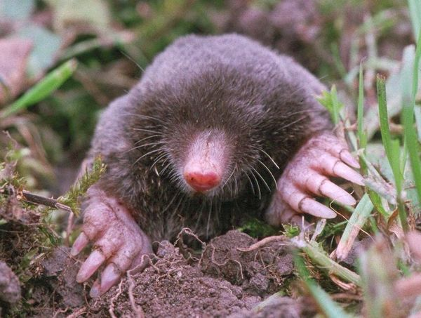
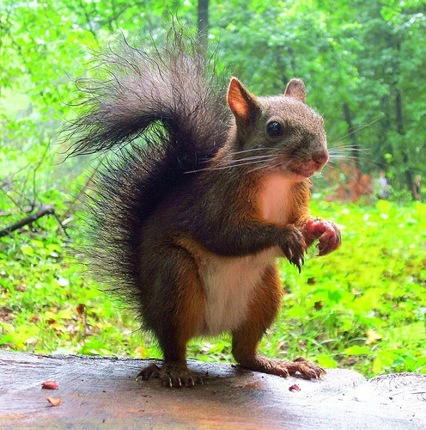
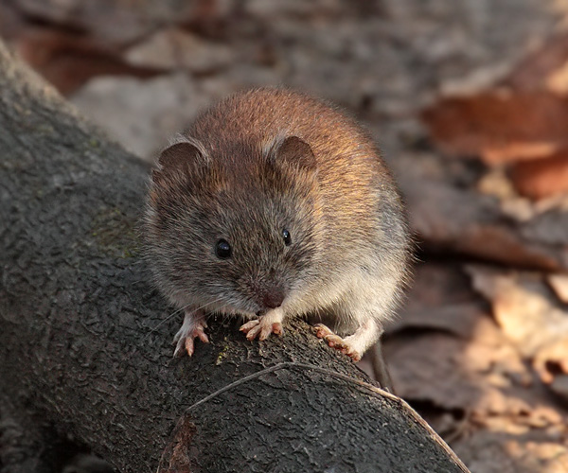
На території Голосіївського лісу мешкають близько 30 видів ссавців, в основному дрібних: кріт європейський, мідиця звичайна, полівка європейська, вивірка лісова.

Slide 15
Націона́льний приро́дний парк «Дністро́вський каньйо́н» — природоохоронна територія в Україні, в межах Борщівського,Заліщицького, Бучацького та Монастириського районів Тернопільської області.

Slide 16
Площа 10829,18 га.
Створений 3 лютого 2010.

Slide 17
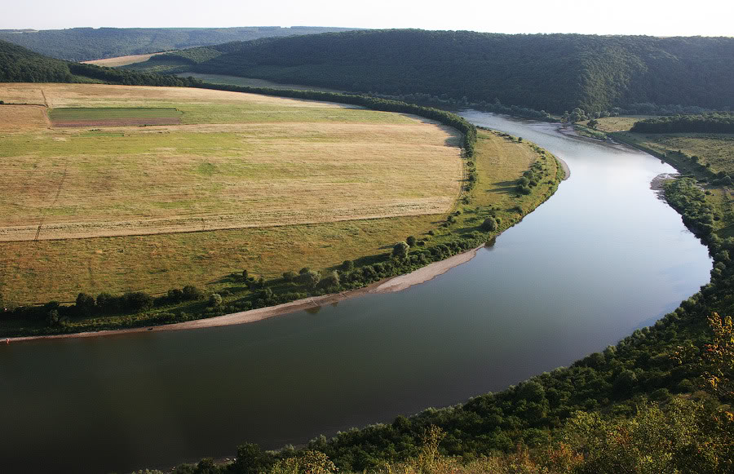
Дністровський каньйон— найбільший каньйон в Україні та один з найбільших у Європі. Він простягнувся на 250 км, утворюючи кілька десятків меандрів. Тут протікає одна з найкрасивіших річок Європи, друга за величиною в Україні — річка Дністер. Її загальна протяжність 1362 км

Slide 18
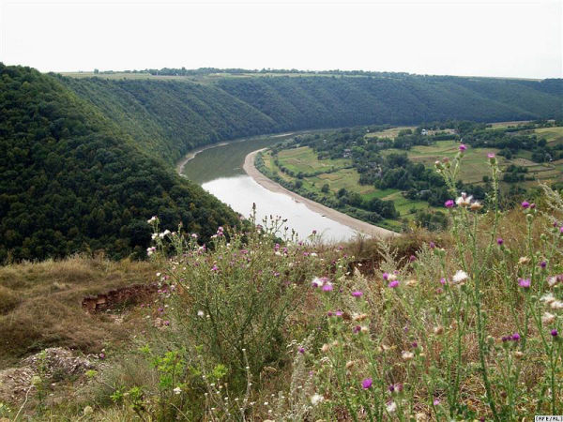
Високі ліві береги річки вкриті рідкісною рослинністю, що за своєю різноманітністю перевершує Кременецькі гори і Подільські Товтри. Багатими на рослинність є схили каньйону, прибережні луки та поля.

Slide 19
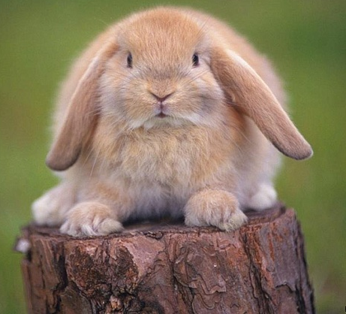
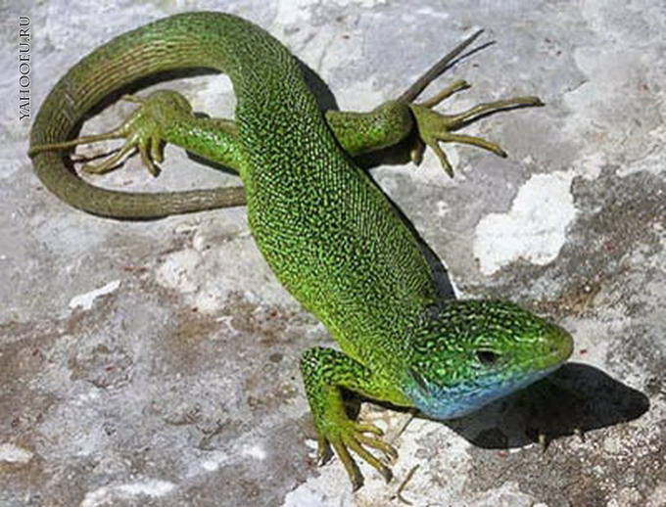
Різноманітним є тваринний світ каньйону. У лісах водяться козулі, зайці, борсуки, лисиці, вепри, білки та інші тварини. На кам'яних схилах і в чагарниках живуть ящірки, мідянки, гадюки, вужі.

Slide 20
Дякуемо за Увагу!!!

